Slide 1
DEPARTAMENTO DE CIENCIAS ECONOMICAS ADMINISTRATIVAS Y DE COMERCIO
ESCUELA POLITÉCNICA DEL EJÉRCITO
DEPARTAMENTO DE
CIENCIAS ECONÓMICAS, ADMINISTRATIVAS Y DE COMERCIO
TESIS DE GRADO PREVIO A LA OBTENCIÓN DEL TÍTULO DE:
INGENIERÍA EN MERCADOTECNIA
TEMA:
“Propuesta Estratégica de Marketing para la Empresa Industrias Verton Orientada al Posicionamiento e Incremento de Ventas en el Mercado Nacional”
ISIS ALEGRÍAS BARRERO
SANGOLQUÍ, ENERO DE 2013

Slide 2
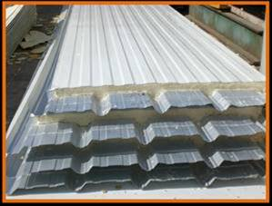
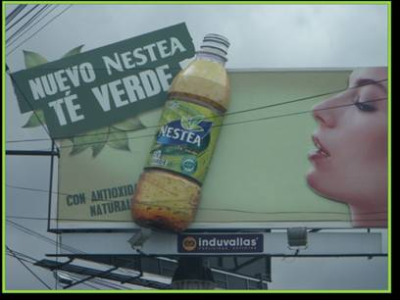
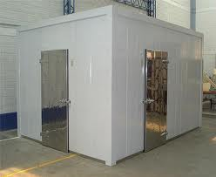
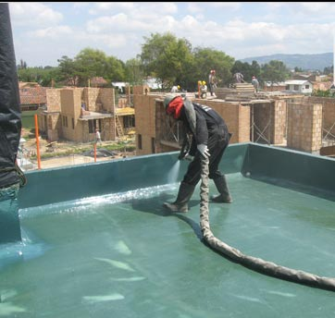
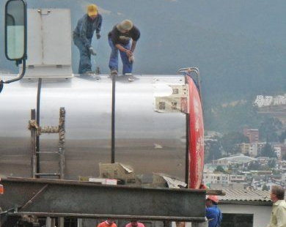
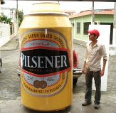
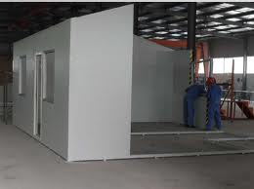
PRODUCTOS TERMINADOS BAJO PEDIDO INDUSTRIAS VERTON
DEPARTAMENTO DE CIENCIAS ECONOMICAS ADMINISTRATIVAS Y DE COMERCIO
El mercado objetivo
CONSTRUCCIÓN AGROINDUSTRIA PUBLICIDAD
Autora: Isis Alegrías

Slide 3
DEPARTAMENTO DE CIENCIAS ECONOMICAS ADMINISTRATIVAS Y DE COMERCIO
TEMA:
CAPITULO I
MARCO TEORICO
CAPITULO II
METODOLOGIA DE LA INVESTIGACIÓN
CAPITULO III ESTUDIO DE MERCADO
CAPITULO IV CONCLUSIONES Y ESTRATEGIAS
“Propuesta Estratégica de Marketing para la Empresa Industrias Verton Orientada al Posicionamiento e Incremento de Ventas en el Mercado Nacional”
Autora: Isis Alegrías

Slide 4
“Propuesta Estratégica de Marketing para la Empresa Industrias Verton Orientada al Posicionamiento e Incremento de Ventas en el Mercado Nacional”
DEPARTAMENTO DE CIENCIAS ECONOMICAS ADMINISTRATIVAS Y DE COMERCIO
CAPITULO I MARCO TEORICO
POSICIONAMIENTO: Lugar que ocupa un producto en la mente del consumidor
REPOSICIONAMIENTO .- cambiar las percepciones del consumidor de un marca en relación con las marcas competidoras .
ESTRATEGIAS DE POSICIONAMIENTO.-
Posicionamiento basado en una cualidad distinta del producto
Posicionamiento basado en las ventajas o en la solución aportada
Posicionamiento basado en una oportunidad de utilización especifica
Posicionamiento orientado a una categoría de usuarios
Posicionamiento en relación a una marca competidora
Posicionamiento de ruptura en relación a la categoría del producto
PRODUCTO INDUSTRIAL: Esta bien definido por el cliente
INVESTIGACIÓN DE MERCADO Información del mercado-Estrategias comerciales-definir evaluar segmento
PUBLICIDAD: Permite enviar mensajes a los compradores y posicionar en la mente de los mismos el producto.
Autora: Isis Alegrías

Slide 5
“Propuesta Estratégica de Marketing para la Empresa Industrias Verton Orientada al Posicionamiento e Incremento de Ventas en el Mercado Nacional”
DEPARTAMENTO DE CIENCIAS ECONOMICAS ADMINISTRATIVAS Y DE COMERCIO
CAPITULO II METODOLOGIA DE LA INVESTIGACIÓN
METODOLOGIA
MERCADO OBJETIVO
TIPO DE INVESTIGACION
METODO DE INVESTIGACION
TECNICAS DE INVESTIGACION
Inductivo (particular-general) técnica: encuesta.
Proveedores
Descriptiva .- se especifica las propiedades, características y los perfiles importantes de personas o grupos que se someten a un análisis. ( recolecta, mide y evalúa).
FUENTES SECUNDARIAS:
Bibliografía
- Analítico :comprensión de los comportamientos actuales y pasados de los tres grupos importantes en la comercialización (Proveedores, Clientes y Competencia)
FUENTES PRIMARIAS:
Encuesta
Entrevista
Demanda
Competencia
Autora: Isis Alegrías

Slide 6
“Propuesta Estratégica de Marketing para la Empresa Industrias Verton Orientada al Posicionamiento e Incremento de Ventas en el Mercado Nacional”
DEPARTAMENTO DE CIENCIAS ECONOMICAS ADMINISTRATIVAS Y DE COMERCIO
CAPITULO II METODOLOGIA DE LA INVESTIGACIÓN
OBJETIVOS
Proveedores Internacionales de Materias Primas
Demanda Nacional
Competencia Nacional
PROBLEMA
Montos
Precios
Vías Transporte
Industrias Verton:
a) Débil posicionamiento en los materiales de Poliestireno y poliuretano a nivel nacional.
b) Poco crecimiento de la cartera de clientes,.
c) Falta de conocimiento de la empresa a nivel provincial y nacional.
d) Manejo empírico de los sistemas
Posicionamiento
Unidades de Medida
Frecuencia de abastecimiento
Satisfacción
Calidad
Publicidad
Portafolio de ventas
Autora: Isis Alegrias

Slide 7
“Propuesta Estratégica de Marketing para la Empresa Industrias Verton Orientada al Posicionamiento e Incremento de Ventas en el Mercado Nacional”
DEPARTAMENTO DE CIENCIAS ECONOMICAS ADMINISTRATIVAS Y DE COMERCIO
CAPITULO III ESTUDIO DE MERCADO
PROVEEDORES INTERNACIONALES DE MATERIA PRIMA
EMPRESAS PROVEEDORES INTERNACIONALES (POLIESTIRENO)
EMPRESAS PROVEEDORES INTERNACIONALES (POLIURETANO)
PRECIOS UNITARIOS PROMEDIO / CIF POR EMPRESA EXPORTADORA Y (PAÍS DE ORIGEN)
Autora: Isis Alegrias

Slide 8
“Propuesta Estratégica de Marketing para la Empresa Industrias Verton Orientada al Posicionamiento e Incremento de Ventas en el Mercado Nacional”
DEPARTAMENTO DE CIENCIAS ECONOMICAS ADMINISTRATIVAS Y DE COMERCIO
CAPITULO III ESTUDIO DE MERCADO
PROVEEDORES INTERNACIONALES DE MATERIA PRIMA
RELACIONES COMERCIALES ENTRE EXPORTADORES E IMPORTADORES (EN UNIDADES, CANTIDAD DE EXPORTACIÓN Y BANCO DE TRABAJO)
MEDIOS DE TRANSPORTE UTILIZADOS (FLETE UNITARIO)
TIPO DE CARGA FRECUENTEMENTE UTILIZADA POR (PAÍS DE ORIGEN)
Autora: Isis Alegrias

Slide 9
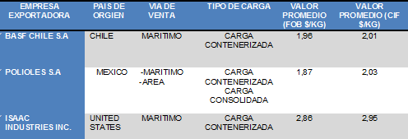
“Propuesta Estratégica de Marketing para la Empresa Industrias Verton Orientada al Posicionamiento e Incremento de Ventas en el Mercado Nacional”
DEPARTAMENTO DE CIENCIAS ECONOMICAS ADMINISTRATIVAS Y DE COMERCIO
CAPITULO III ESTUDIO DE MERCADO
PROVEEDORES INTERNACIONALES DE MATERIA PRIMA
Autora: Isis Alegrias

Slide 10
“Propuesta Estratégica de Marketing para la Empresa Industrias Verton Orientada al Posicionamiento e Incremento de Ventas en el Mercado Nacional”
DEPARTAMENTO DE CIENCIAS ECONOMICAS ADMINISTRATIVAS Y DE COMERCIO
CAPITULO III ESTUDIO DE MERCADO
DEMANDA NACIONAL
SECTOR DE CONSTRUCCIÓN
SECTOR AGROINDUSTRIAL
SECTOR PUBLICIDAD
DISTRIBUCIÓN DE LA MUESTRA
USO DE PRODUCTOS
CRITERIO DE POSICIONAMIENTO
EMPRESAS OFERTANTES
LAS POLITICAS DE VENTA POR PARTE DE LOS CLIENTES
UNIDAD DE COMPRA
PRUEBA DE HIPÓTESIS INTENCIÓN DE COMPRA POR SEGMENTO
Autora: Isis Alegrias

Slide 11
“Propuesta Estratégica de Marketing para la Empresa Industrias Verton Orientada al Posicionamiento e Incremento de Ventas en el Mercado Nacional”
DEPARTAMENTO DE CIENCIAS ECONOMICAS ADMINISTRATIVAS Y DE COMERCIO
COMPETENCIA NACIONAL
NOMBRE DE LA EMPRESA | PRODUCTOS YSERVICIOS | FACILIDAD DE PAGOS
ROJAS REFRIGERACIÓN | Cubrir necesidades de frío en sectores industriales (Cuartos fríos, repuestos y accesorios de refrigeración industrial) | Crédito directo, tarjetas de crédito, transferencias bancarias y en efectivo
INFRI | Instalación de sistemas de frío, aislamiento térmico, acústico, construcción bioclimática, cámaras refrigerantes, equipos de supermercado y transporte frío | Crédito directo, transferencias bancarias y en efectivo
M&M REFRIGERACIÓN | Paneles frigoríficos, planchas para aislamiento del piso, paneles techos, paneles paredes, accesorios y remates para sistemas de fríos | Transferencias bancarias y en efectivo
MAFRICO | Sistemas de aislamiento térmico: (Cubiertas aisladas, POLIURETANO EN SPRAY, Viviendas bioclimáticas, cámaras y puertas frigoríficas, furgones aislados) | Crédito directo, tarjetas de crédito, transferencias bancarias y en efectivo
Autora: Isis Alegrias

Slide 12
“Propuesta Estratégica de Marketing para la Empresa Industrias Verton Orientada al Posicionamiento e Incremento de Ventas en el Mercado Nacional”
DEPARTAMENTO DE CIENCIAS ECONOMICAS ADMINISTRATIVAS Y DE COMERCIO
COMPETENCIA NACIONAL
COMPETENCIA NACIONAL DE INDUSTRIAS VERTON
PORTAFOLIO DE PRODUCTOS
SISTEMA DE COMERCIALIZACIÓN Y POLÍTICAS DE PUBLICIDAD
GIRO DE LA EMPRESA
PRECIOS
Autora: Isis Alegrias

Slide 13
“Propuesta Estratégica de Marketing para la Empresa Industrias Verton Orientada al Posicionamiento e Incremento de Ventas en el Mercado Nacional”
DEPARTAMENTO DE CIENCIAS ECONOMICAS ADMINISTRATIVAS Y DE COMERCIO
CAPITULO IV CONCLUSIONES
PROVEEDORES
VALOR FOB
EXPORTACIÓN KG
CIF
VALOR FOB en productos de Poliestireno y Poliuretano
POLIOLES S.A = 2´156.007,08,
BASF CHILE S.A = 447.920
ISAAC INDUSTRIES =182.909,21
POLIOLES S.A = 2´459.736,24,
BASF CHILE S.A = 460.396,94,
ISAAC INDUSTRIES INC. = 185.605,23
POLIOLES S.A = 1´152.450,
BASF CHILE S.A = 415.287,
ISAAC INDUSTRIES INC. = 62.062
RELACIONES COMERCIALES
MEXICO POLIOLES S.A | CHILE BAS CHILE S.A | ESTADOS UNIDOS ISAAC
PANELES Y CONSTRUCCIONES PANECON S.A, BASF ECUATORIANA S.A, SALAZAR ESPINOZA LUIS TEODORO S.A, ECASA S.A Y INDUSTRIAS DE PLASTICO EXPANDIBLE | PANELES Y CONSTRUCCCIONES PANECONS S.A, INDUSTRIA DE PLASTICO EXPANDIBLE, PLASTICOS TROPICALES PLASTROSA | PRODUCTOS PARAISO DEL ECUADOR S.A
Autora: Isis Alegrías

Slide 14
“Propuesta Estratégica de Marketing para la Empresa Industrias Verton Orientada al Posicionamiento e Incremento de Ventas en el Mercado Nacional”
DEPARTAMENTO DE CIENCIAS ECONOMICAS ADMINISTRATIVAS Y DE COMERCIO
CAPITULO IV CONCLUSIONES
DEMANDA
SOLO EL 52.5% DE COMPRADORES ENCUENTRA SASTIFACCIÓN DEL SERVICIO: PRECIOS – GARANTIA - CALIDAD
VERTON ENFOCA A PRODUCTOS DE CONSTRUCCIÓN
DEMANDANTES DE POLIESTIRENO POLIUTERANO
M&M REFRIGERACIÓN
POLIEXPANDIDOS
MAFRICO
VERTON
INFRI
ROJAS REFRIGERACIÓN
SOLO EL 50% DE COMPRADORES ENCUENTRA SATISFACICIÓN CON LAS POLITICAS DE VENTAS
42.5% COMPRAN POLIESTIRENO 45% COMPRAN POLIURETANO
POLIESTIRENO CADA 45 DIAS, POLIURETANO CADA 27 DIAS
Autora: Isis Alegrías

Slide 15
“Propuesta Estratégica de Marketing para la Empresa Industrias Verton Orientada al Posicionamiento e Incremento de Ventas en el Mercado Nacional”
DEPARTAMENTO DE CIENCIAS ECONOMICAS ADMINISTRATIVAS Y DE COMERCIO
CAPITULO IV CONCLUSIONES
COMPETENCIA
INDUSTRIAS VERTON & MAFRICO
INDUSTRIAS VERTON | MAFRICO
PORTAFOLIO DE PRODUCTOS Sector Construcción Sector Agroindustrial Sector Publicidad SISTEMA DE COMERCIALIZACIÓN Solo los clientes establecidos. POSICIONAMIENTO Falta de posicionamiento FORMAS DE PAGO Efectivo PRECIOS -10% | PORTAFOLIO DE PRODUCTOS Sector Construcción Sector Refrigeración Sector Repuesto SISTEMA DE COMERCIALIZACIÓN Radio Prensa Vallas Publicitarias POSICIONAMIENTO En tres grandes ciudades FORMAS DE PAGO Tarjeta de crédito Transferencias bancarias PRECIOS + 10%
Autora: Isis Alegrias

Slide 16
“Propuesta Estratégica de Marketing para la Empresa Industrias Verton Orientada al Posicionamiento e Incremento de Ventas en el Mercado Nacional”
DEPARTAMENTO DE CIENCIAS ECONOMICAS ADMINISTRATIVAS Y DE COMERCIO
ESTRATEGIAS
Industrias VERTON para el desarrollo de nuevos productos debe pensar en generar el siguiente portafolio:
ESTRATEGIAS
SEGUIMIENTO Y ATENCIÓN LOS CLIENTES
ALIANZAS ESTRATEGICAS
MEJORAR LOS PROCESOS DENTRO DE LA EMPRESA
PUBLICIDAD
PORTAFOLIO
Desarrollo de prototipos para elementos de publicidad. Panel con aislamiento acústico Paredes de poliestireno Planchas de poliuretano inyectado con una densidad de 35 y 38 kg/m3. Revestimiento de poliuretano para cubiertas Sellos de poliestireno para pisos metálicos Techo tipo sándwiches, techo con poliuretano Paneles de poliuretano rígido para aislamiento térmico Cañuelas para aislamiento térmico de tuberías de agua
“Sin publicidad no hay ventas”
“Sin ventas no hay negocio”
Autora: Isis Alegrías

Slide 17
“Propuesta Estratégica de Marketing para la Empresa Industrias Verton Orientada al Posicionamiento e Incremento de Ventas en el Mercado Nacional”
DEPARTAMENTO DE CIENCIAS ECONOMICAS ADMINISTRATIVAS Y DE COMERCIO
gracias
“Sin publicidad no hay ventas”
“Sin ventas no hay negocio”
Autora: Isis Alegrías

